Slide 1
Техническая проверка
Бот: max.ru/t179_hakaton_max_bot
Исходники: github.com/GooseKIller/Max-Hackaton
Локальный запуск: docker compose up --build
Проверка: возраст 18, остаток 3000, три реакции, /plan
HTTPS и регистрация мини-приложения ожидают размещения.
API stateless, тестовые учётные записи не нужны. Секреты передаются отдельно.
Notes:
Версия для согласования команды. Перед сдачей вписать итоговый commit hash, публичный HTTPS-адрес и точные реквизиты команды. Источник требований: docs/brief/brief-ru.md, формат сдачи. Токены никогда не включать в публичную копию.

Slide 2
Планы по
Пушкинской карте
События в Казани под твой остаток
Бот и мини-приложение MAX
Notes:
Команда репозитория GooseKIller/Max-Hackaton. Точное конкурсное название команды нужно подтвердить перед сдачей.

Slide 3
Для кого и какую задачу решаем
Пилотный сегмент: держатели карты 15–18 лет в Казани.
Задача: выбрать подходящие события и уложиться в остаток, учитывая даты и отдельный лимит на кино.
Гипотеза: готовый план и добровольное напоминание помогают довести выбор до посещения.
Notes:
Сегмент и причины неиспользования карты являются гипотезами. Мы не проводили интервью и не утверждаем, что доказали причинный эффект. Метод проверки: docs/research/validation.md. Официальные правила: https://www.culture.ru/pushkinskaya-karta (проверка правил в проекте 25.09.2026).

Slide 4
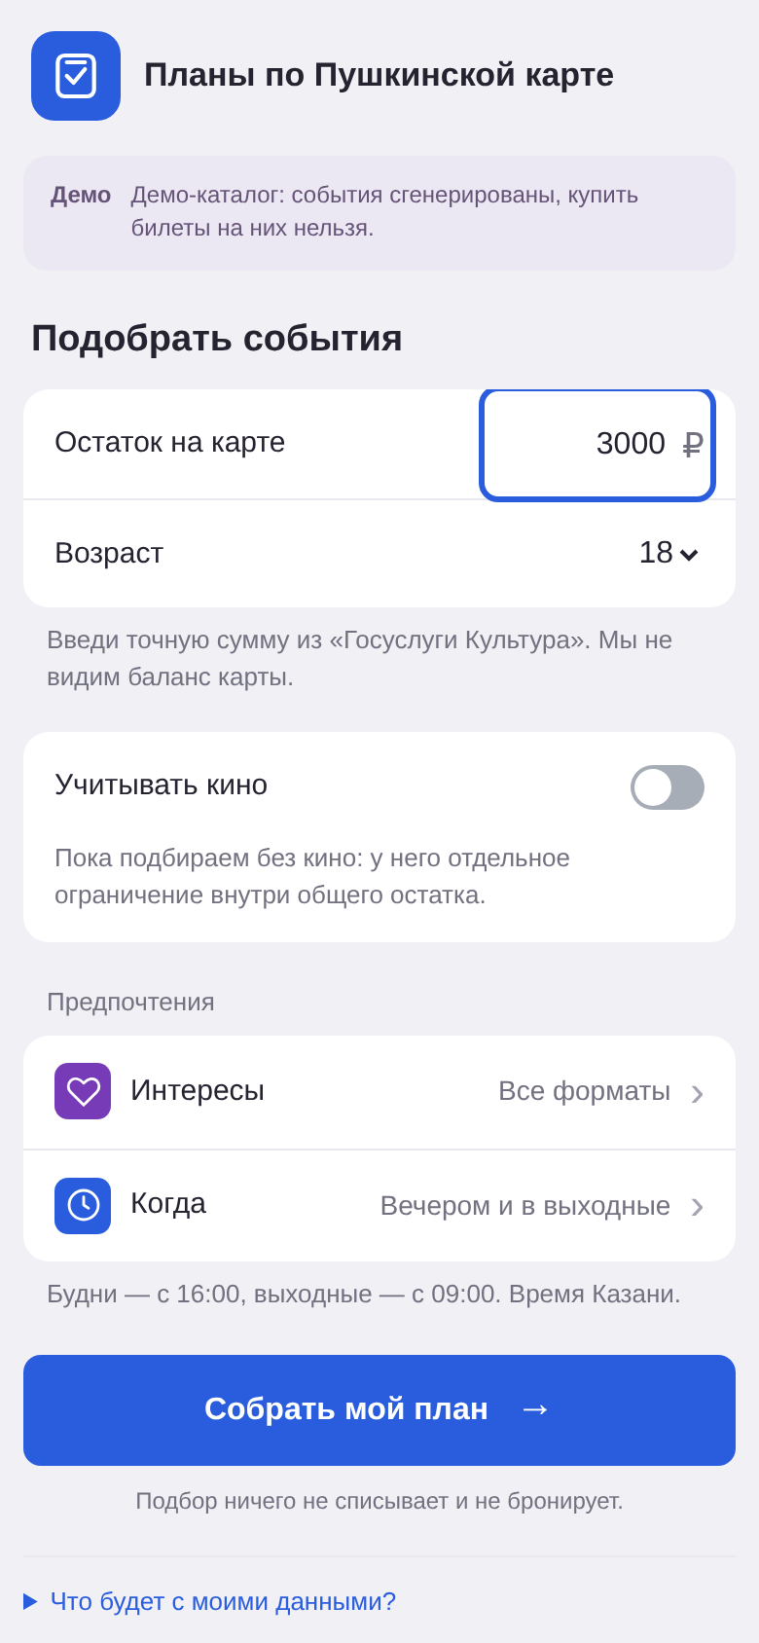
Короткий путь к подбору
В боте: возраст и остаток, затем карточки событий.
«Пойду» и «не моё» уточняют подбор по ходу просмотра.
В интерфейсе: точная сумма, интересы и удобное время. Настройки можно изменить.
Notes:
Скриншот текущего локального интерфейса, 26.09.2026. Никакая персональная банковская информация не использовалась. UI не синхронизирует профиль бота и повторно спрашивает параметры. Source: frontend/src/App.tsx; backend/app/dialog.py.

Slide 5
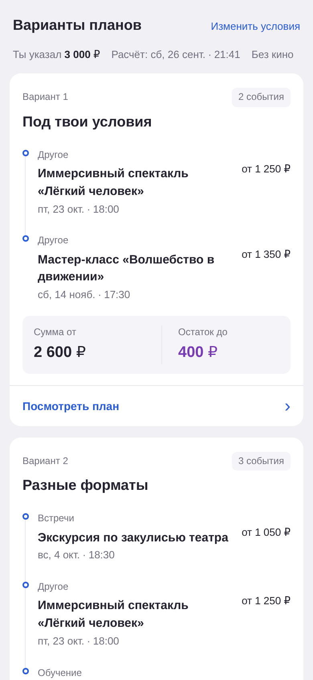
План из 2–3 событий
Цена набора и остаток видны сразу.
Проверяем общий бюджет, кино-лимит и пересечение времени. Между событиями оставляем 45 минут.
Цена «от» требует проверки у продавца. Тестовые события купить нельзя.
Notes:
Скриншот реального ответа локального API на синтетическом каталоге. Поиск ограничен 30 кандидатами и не доказывает глобальный оптимум. Билеты покупаются отдельно у продавца после подключения проверенного каталога. Source: backend/app/plans.py; frontend/src/App.tsx.

Slide 6
Напоминания по согласию
По умолчанию выключены. Включение и отказ доступны в настройках бота.
До трёх сообщений в декабре, с 10:00 до 21:00 по Москве. Указанный ранее остаток сопровождается датой.
Из сообщения можно обновить сумму или открыть подбор. Доставка в живом MAX ещё требует проверки.
Notes:
Реализованы scheduler, retry, consent, opt-out и callback routes. Синтетическая проверка не считается реальной доставкой. После окончания 2026 отправка прекращается, правила следующего года требуют проверки. Source: backend/app/reminders.py; reminder_worker.py.

Slide 7
Как устроен продукт
MAX передаёт сообщения Python-сервису. Он ведёт диалог, ранжирует события и собирает планы.
React-интерфейс использует stateless API расчёта. SQLite хранит профиль бота и согласия на напоминания.
Один Docker-образ содержит UI и backend. Worker напоминаний запускается отдельно с общей базой.
Notes:
Source: backend/app/main.py, delivery.py, planner_api.py, compose.yaml. Webhook закрыт по умолчанию и требует секрет. Приложение не получает банковский баланс. Нет оплаты и ML-модели в runtime.

Slide 8
Что проверили и что пока неизвестно
Автотесты проверяют бюджеты, даты, повторную доставку, сохранение состояния и ошибки интерфейса.
Каталог синтетический. Фотографии площадок настоящие, доступность событий не подтверждена.
Влияние на покупки и посещения пока не измерено. Следующий шаг: пять наблюдаемых прохождений с пользователями.
Notes:
Точные результаты тестов: docs/submission/verification.md. Моделирование пользователей и fixture-статистика не являются исследованием реальных пользователей. Ссылки на доказательства и ограничения: docs/research/validation.md.

Slide 9
Масштабирование по регионам
Сохраняем ядро: диалог, ограничения бюджета, сборку планов и интерфейс.
Для нового города нужны проверенный каталог, местное время, актуальные цены и расписания, ответственный за обновление.
Порядок: пилот в Казани, разбор ошибок, второй город с тем же протоколом проверки. Затем решение о расширении.
Notes:
Это план развития, не результат выполненного пилота. Нельзя свести масштабирование к замене строки города: необходимы доступ к источнику, проверка качества и операционный владелец. Source: docs/research/validation.md; docs/requirements.md.

Slide 10
Проверка пользовательской ценности
Одинаковый каталог и бюджет для двух задач: самостоятельный выбор из списка и выбор готового плана.
Измеряем время, завершение задачи, ошибки в бюджете и желание посетить выбранное.
Переход по ссылке не считаем покупкой. Рост реальных трат проверяем только в последующем согласованном пилоте.
Notes:
Протокол готов, результаты не собраны. Чередовать порядок интерфейсов, использовать сопоставимые задачи, записывать исходные наблюдения и ограничения маленькой выборки. Source: docs/research/validation.md.

Slide 11
Источники и ограничения
Культура.РФ: правила программы и источники фотографий
culture.ru/pushkinskaya-karta
MAX: API, webhook, кнопки, подключение мини-приложения
dev.max.ru/docs-api
Задание, код, тесты и протокол исследования
github.com/GooseKIller/Max-Hackaton
Для сдачи ещё нужны HTTPS, регистрация приложения и проверка на устройствах.
Notes:
Источники правил зафиксированы в config.py с датой проверки 25.09.2026. MAX docs проверены 26.09.2026: https://dev.max.ru/docs-api/methods/POST/subscriptions ; https://dev.max.ru/docs-api/use-cases/sending-messages/keyboard ; https://dev.max.ru/docs/webapps/introduction . Фото: data/venue_photos.json. Перед публичным пилотом проверить права на медиа и политику хранения данных.

